Slide 1
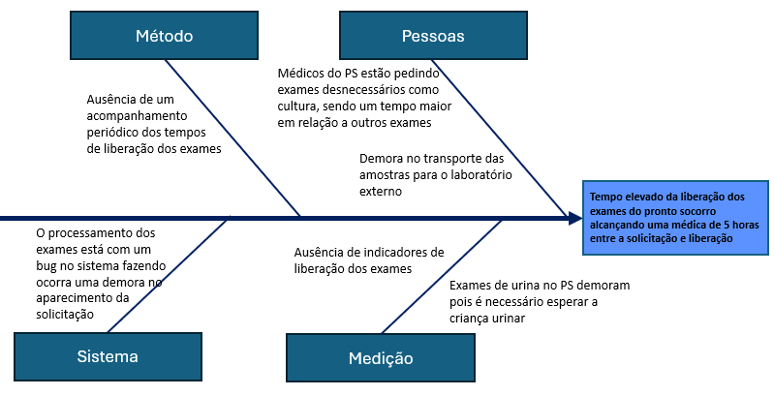
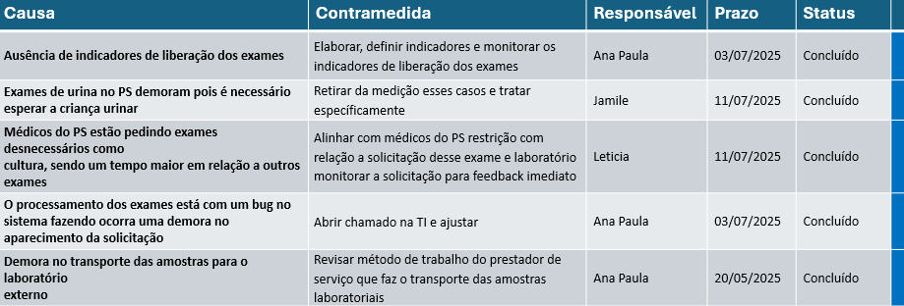
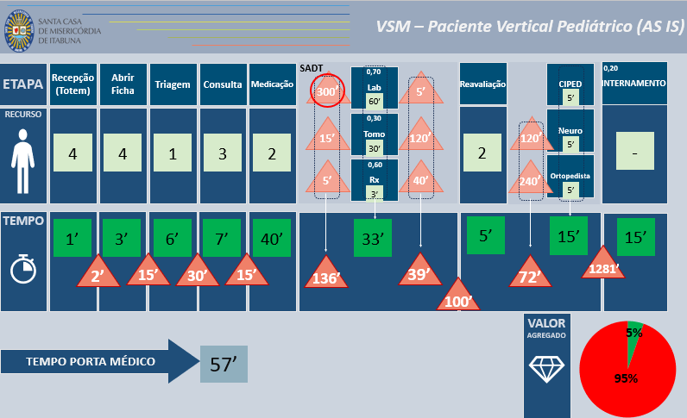
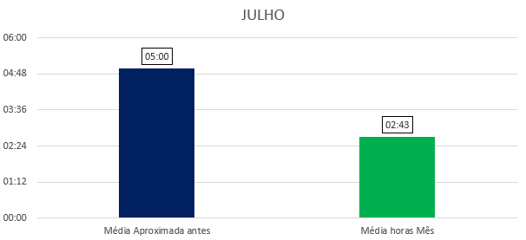
Título: Redução do tempo de liberação dos exames laboratórios do PS
Unidade/Área: Pronto Socorro
Líder: Ana Paula Co-Líder: Jamile
Time: Matheus, Leticia, Mariane
Padrinho e Madria: Dr. José Roberto e Dra.Fabiane
Data de Início: 20/05/2025
Última Atualização:
31/07/2025
Descrição do problema e Meta (Define)
Análise das Causas (Análise)
O laboratório clínico responsável pelos exames do Pronto-Socorro funciona fora das dependências do hospital, em uma unidade pertencente ao grupo Santa Casa de Itabuna. Constatou-se que não há rotina de acompanhamento nem indicadores gerenciais para monitorar o tempo de liberação dos resultados. Amostragens quantitativas apontam um tempo médio de cerca de cinco horas entre a solicitação e a liberação do exame—intervalo elevado que justifica a implementação de um projeto de melhoria (Kaizen) focado nesse processo.
Meta/Objetivo:
Target: Reduzir de 5 horas em média para 2 horas a liberação dos exames em até 11/09/2025 ou alternativamente, atender 70% em até 2 horas.
Limite inferior (LI): Reduzir de 5 horas em média para 2 horas e 50 min a liberação dos exames em até 11/09/2025 ou alternativamente, atender 50% em até 2 horas.
Premissa: Atender pelo menos uma das metas, tempo médio de liberação desconsiderando sumários de urina e cultura, e eventuais situações que configuram como outiliers/causas especiais.
Plano de Ação (Melhorar)
Estado Atual (Medição)
Resultados
Métodos de Controle (Controle)
Rotina períodica (pelo menos) semanal de acompanhamento do tempo de liberação dos exames entre responsável do laboratório e liderança do Pronto socorro

